Slide 1
你的兄弟在哪裡？

Slide 2
今天的經文
Today’s Scripture
創世記四章1-9節
馬太福音十二章48-50

Slide 3
創世記四章1-9節
4:1 有一日，那人和他妻子夏娃同房，夏娃就懷孕，生了該隱（就是得的意思），便說：「耶和華使我得了一個男子。」
4:2 又生了該隱的兄弟亞伯。亞伯是牧羊的；該隱是種地的。

Slide 4
創世記四章1-9節
4:3 有一日，該隱拿地裏的出產為供物獻給耶和華；
4:4 亞伯也將他羊群中頭生的和羊的脂油獻上。耶和華看中了亞伯和他的供物，
4:5 只是看不中該隱和他的供物。該隱就大大地發怒，變了臉色。

Slide 5
創世記四章1-9節
4:6 耶和華對該隱說：「你為甚麼發怒呢？你為甚麼變了臉色呢？
4:7 你若行得好，豈不蒙悅納？你若行得不好，罪就伏在門前。它必戀慕你，你卻要制伏它。」

Slide 6
創世記四章1-9節
4:8 該隱與他兄弟亞伯說話；二人正在田間。該隱起來打他兄弟亞伯，把他殺了。
4:9 耶和華對該隱說：「你兄弟亞伯在哪裏？」他說：「我不知道！我豈是看守我兄弟的嗎？」

Slide 7
馬太福音12章:48-50節
「誰是我的母親？誰是我的弟兄？就伸手指著門徒說：看哪，我的母親，我的弟兄。凡遵行我天父旨意的人，就是我的弟兄、姐妹和母親了。」
（太12:48-50）

Slide 8
Messages
你的兄弟在哪裡？
蔡尚男牧師

Slide 9
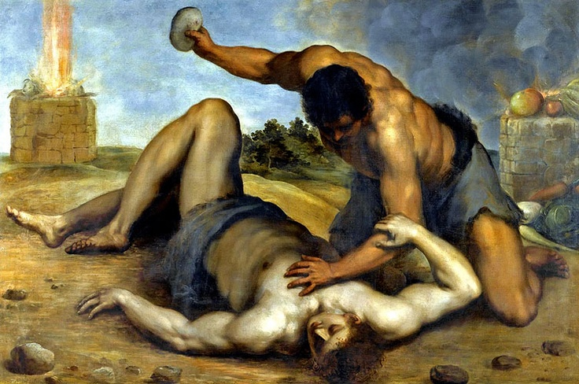

Slide 10
害 怕 光 明
「光來到世間，世人因自己的行為是惡的，不愛光倒愛黑暗，定他們的罪就是在此。」
（約3:19）

Slide 11
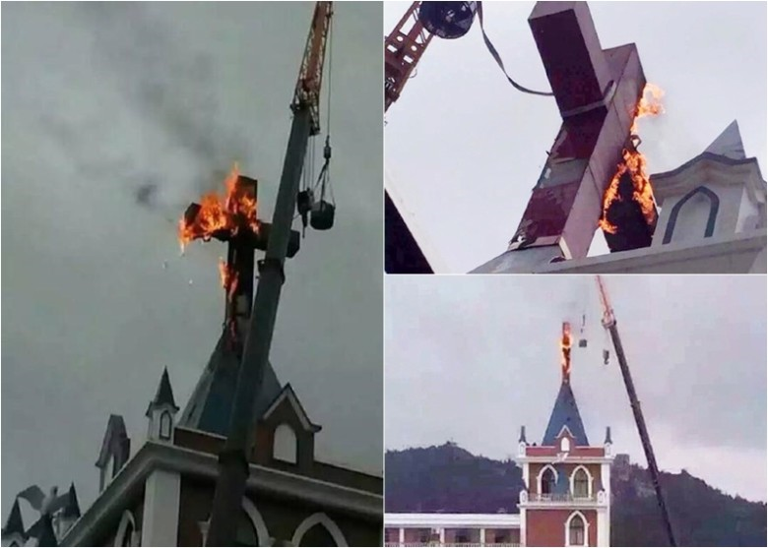

Slide 13
誰是我的兄弟？
「誰是我的母親？誰是我的弟兄？就伸手指著門徒說：看哪，我的母親，我的弟兄。凡遵行我天父旨意的人，就是我的弟兄、姐妹和母親了。」
（太12:48-50）

Slide 14
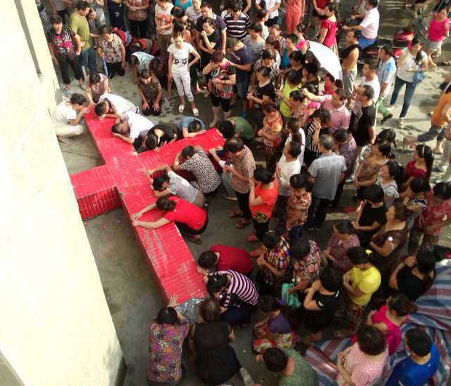

Slide 15
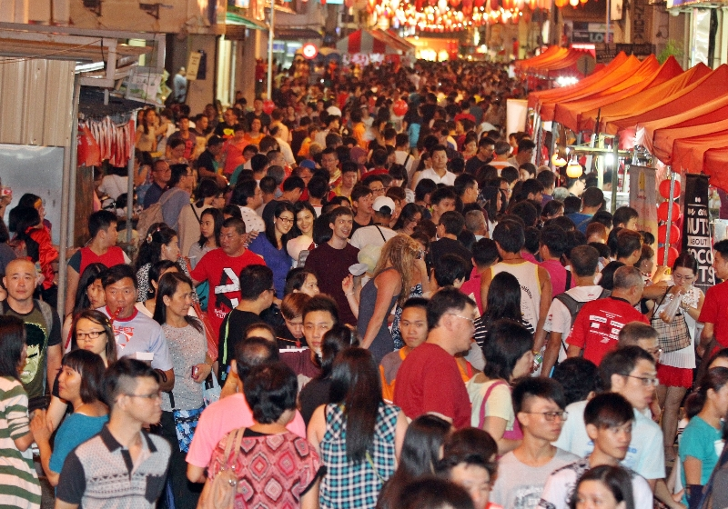
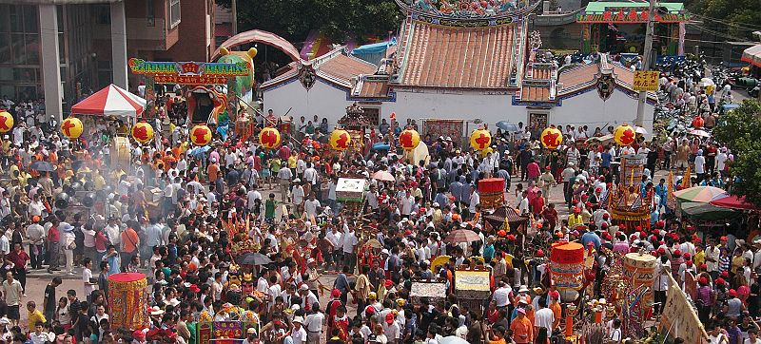
我的兄弟在哪裡？

Slide 16
「所以，你們要去，使萬民作我的門徒，奉父、子、聖靈的名給他們施洗。」
（太28:19）

Slide 17
「他先找到自己的哥哥西門，對他說：我們遇見彌賽亞了。 於是領彼得去見耶穌。 」
（約1:41-42）

Slide 18
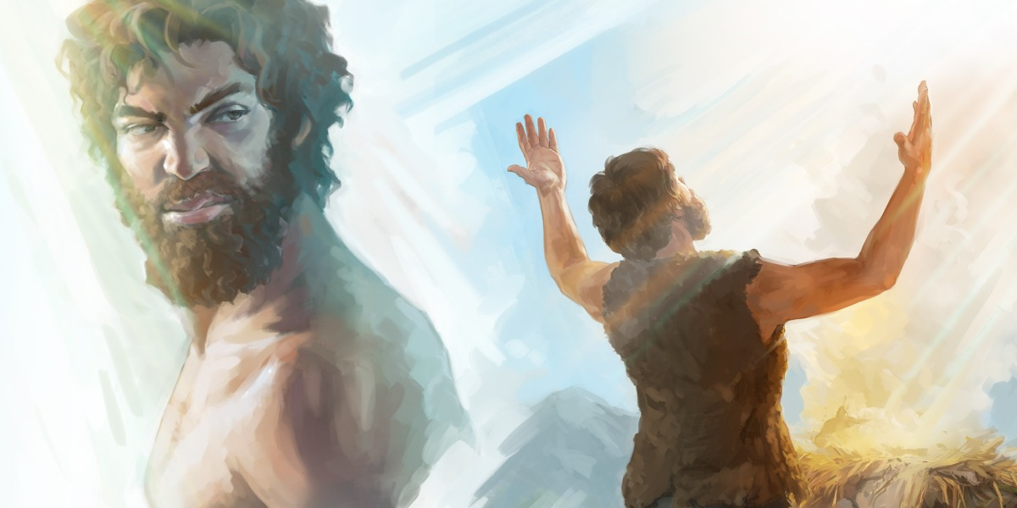
不愛兄弟就不能愛神

Slide 19
只是我告訴你們，凡向弟兄動怒的，難免受審斷；凡罵弟兄是拉加的，難免公會的審斷；凡罵弟兄是魔利的，難免地獄的火。
（太5:22）

Slide 20
「所以，你在祭壇上獻禮物的時候，若想起弟兄向你懷怨，就把禮物留在壇前，先去同弟兄和好，然後來獻禮物」（太5:23~24）

Slide 21
「人若說「我愛神」，卻恨他的弟兄，就是說謊話的；不愛他所看見的弟兄，就不能愛沒有看見的神。」
（約壹4:20)

